Slide 1


TRƯỜNG ĐẠI HỌC SƯ PHẠM KỸ THUẬT
KHOA CÔNG NGHỆ SỐ
LỄ BẢO VỆ ĐỒ ÁN TỐT NGHIỆP
Ngành: CÔNG NGHỆ THÔNG TIN
Khóa 2022
Đà Nẵng, ngày 28 tháng 06 năm 2026

Slide 2


TRƯỜNG ĐẠI HỌC SƯ PHẠM KỸ THUẬT
KHOA CÔNG NGHỆ SỐ
LỄ BẢO VỆ ĐỒ ÁN TỐT NGHIỆP
Đề tài:
XÂY DỰNG WEBSITE BÁN VÉ XE KHÁCH CHO NHÀ XE REDBUS
Sinh viên thực hiện : Cao Đức Chính
Giảng viên hướng dẫn : ThS. Nguyễn Thị Hà Quyên
Đà Nẵng, ngày 28 tháng 06 năm 2026

Slide 3
NỘI DUNG BÁO CÁO
01
Tổng quan đề tài
02
Phân tích thiết kế hệ thống
03
Công nghệ sử dụng
04
Xây dựng chương trình
3

Slide 4
TỔNG QUAN ĐỀ TÀI
1.
Mục tiêu
Xây dựng website bán vé xe khách RedBus với giao diện trực quan, giúp khách tra cứu chuyến, chọn ghế và thanh toán thuận tiện.
Tiết kiệm thời gian, dễ so sánh giá vé, lịch khởi hành và điểm dừng trước khi đặt vé.
2.
Yêu cầu dự án
Thiết kế UI rõ ràng, thuận tiện tìm chuyến và đặt vé
Các chức năng cốt lõi: đặt vé, tra cứu vé, thanh toán PayOS, quản trị vận hành
3.
Phạm vi nghiên cứu
Đề tài triển khai mô hình bán vé xe khách liên tỉnh trong phạm vi nghiên cứu tại TP. Đà Nẵng
4

Slide 5

PHÂN TÍCH THIẾT KẾ HỆ THỐNG
1. Các tác nhân chính
Khách vãng lai
Khách hàng
Quản trị viên
5

Slide 6
PHÂN TÍCH THIẾT KẾ HỆ THỐNG
2. Các yêu cầu chức năng
Khách vãng lai
Khách hàng
Đăng nhập, đăng ký, quên MK (OTP)
Cập nhật hồ sơ, đổi mật khẩu
Tìm chuyến, lọc, chọn ghế
Đặt vé, áp dụng khuyến mãi
Thanh toán tiền mặt / PayOS
Vé của tôi, lịch sử thanh toán
Đổi/hủy vé, đánh giá chuyến
Xem tin tức, FAQ công khai
Tra cứu vé (mã + SĐT)
Đăng ký tài khoản
6

Slide 7
PHÂN TÍCH THIẾT KẾ HỆ THỐNG
2. Các yêu cầu chức năng
Quản trị viên
Đăng nhập (ADMIN/STAFF)
Quản lý tuyến, điểm dừng
Quản lý xe, loại xe, ghế ngồi
Quản lý chuyến xe, gen lịch
Quản lý khách hàng, khuyến mãi
Quản lý tin tức, hỏi đáp
Hỗ trợ chat khách hàng
Báo cáo, xuất CSV
7

Slide 8
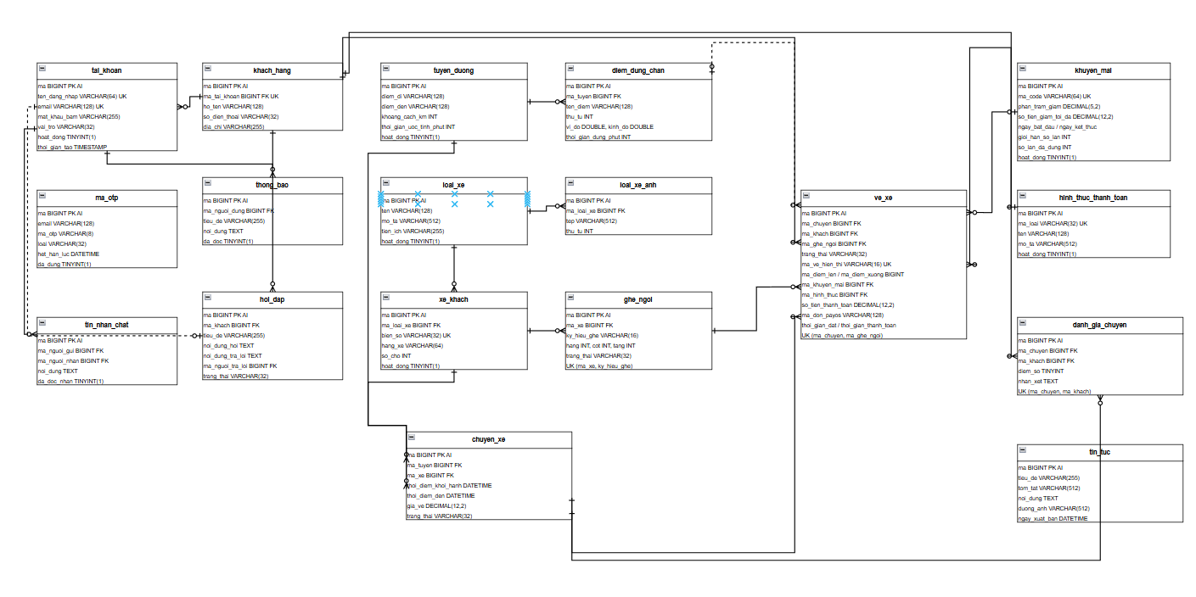
PHÂN TÍCH THIẾT KẾ HỆ THỐNG
3. Sơ đồ ERD
8

Slide 9





CÔNG NGHỆ SỬ DỤNG
Front-end
Back-end
Cơ sở dữ liệu
React 19, TypeScript, Vite
(VS Code)
Java 17, Spring Boot 3
(MyBatis, JWT Security)
MySQL
(Workbench)
9

Slide 10
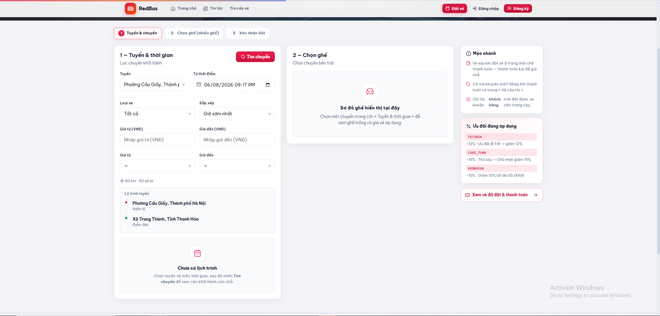
XÂY DỰNG CHƯƠNG TRÌNH
Chức năng Tìm kiếm chuyến xe
10

Slide 11
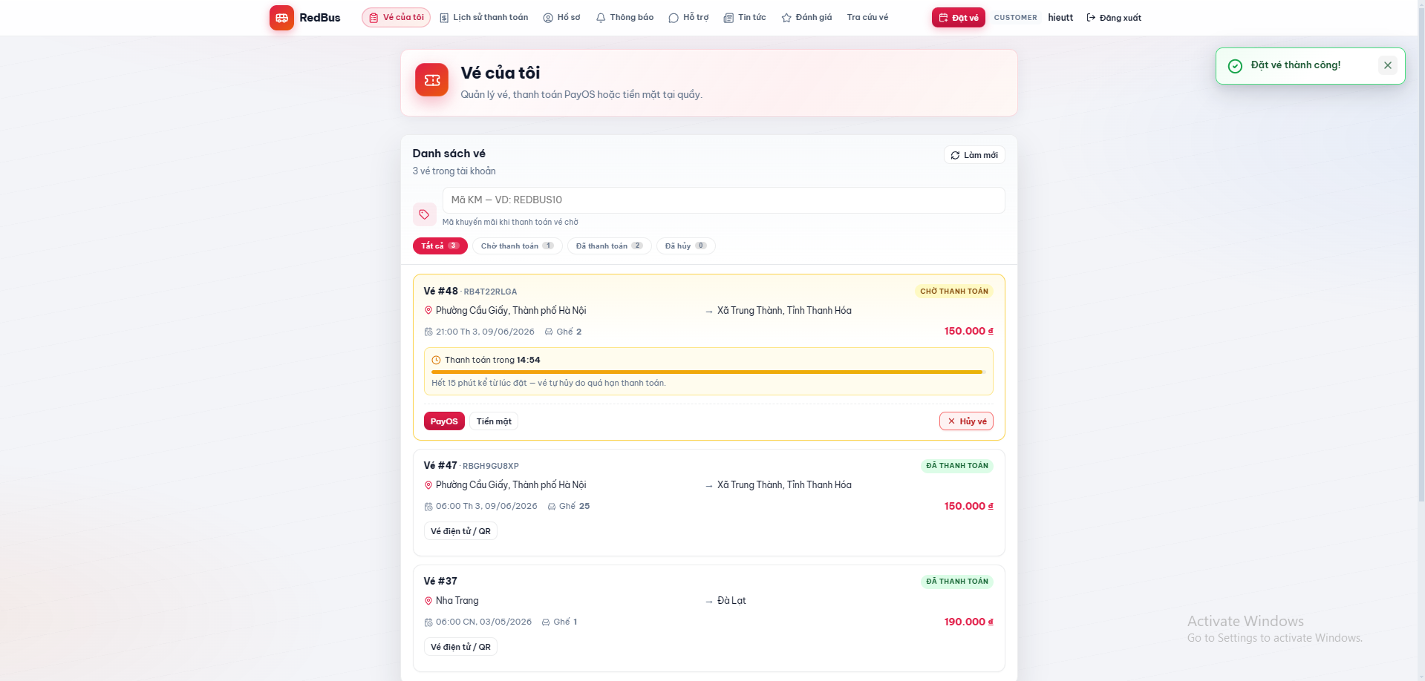
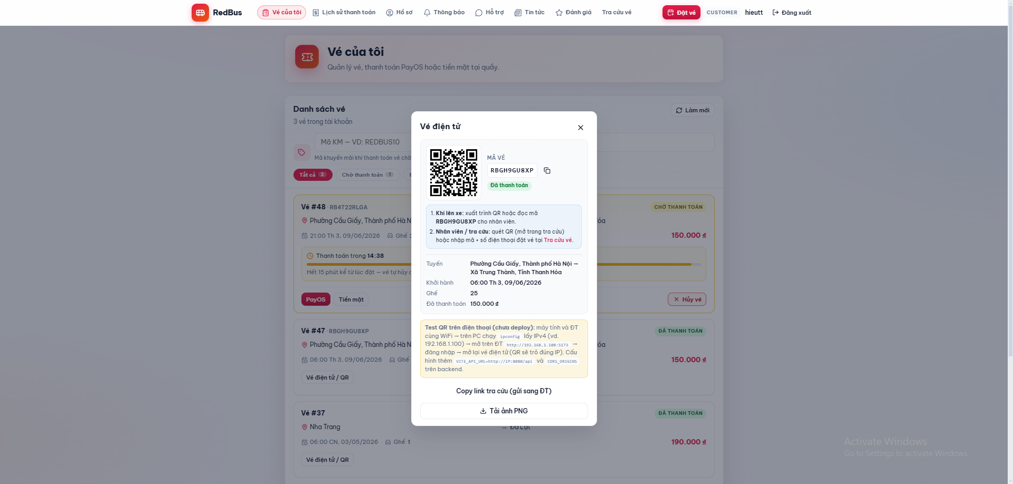
XÂY DỰNG CHƯƠNG TRÌNH
Chức năng Vé của tôi
11

Slide 12
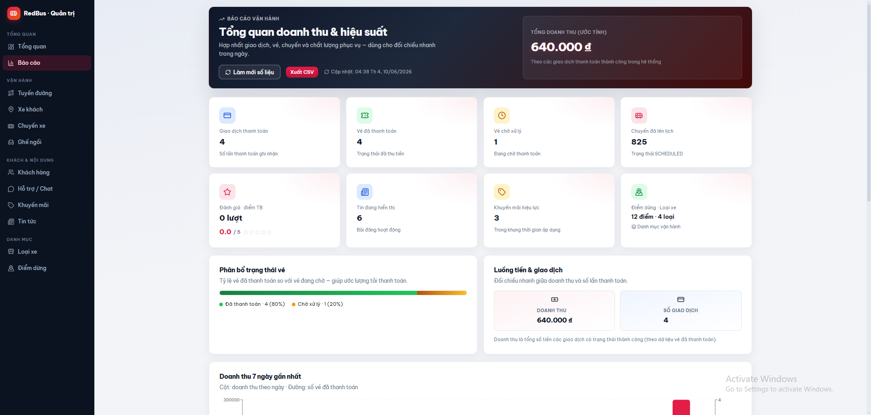
XÂY DỰNG CHƯƠNG TRÌNH
Chức năng báo cáo và thống kê
12

Slide 13
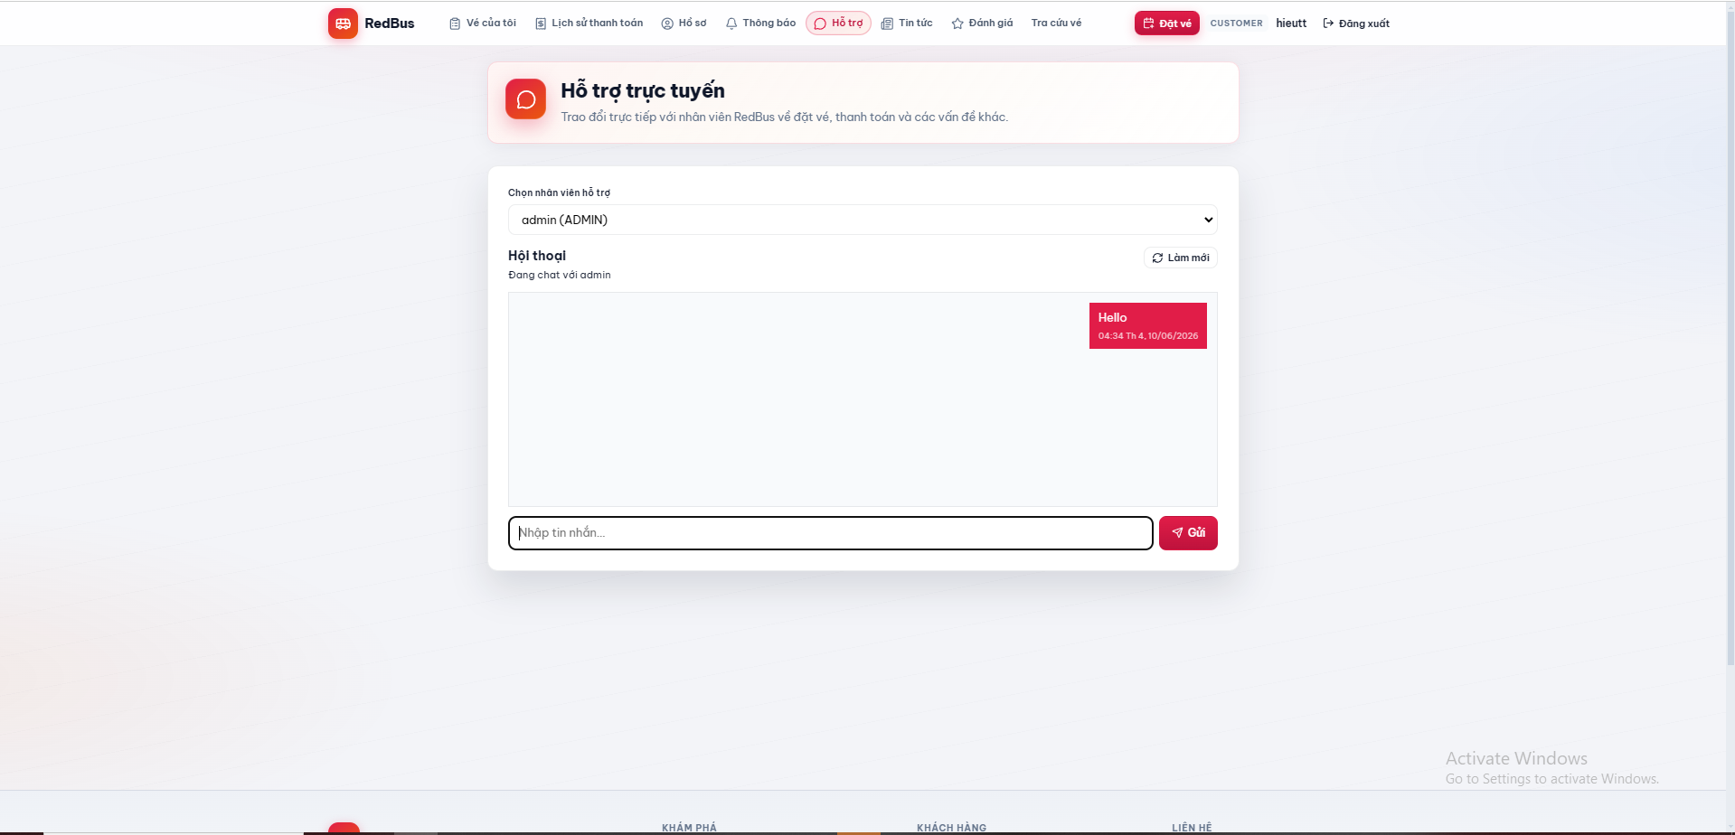
XÂY DỰNG CHƯƠNG TRÌNH
Các chức năng Chat hỗ trợ
13

Slide 14
KẾT LUẬN VÀ HƯỚNG PHÁT TRIỂN
Tóm tắt kết quả
Xây dựng thành công hệ thống RedBus bán vé xe khách với đầy đủ luồng đặt vé, thanh toán và quản trị
Giao diện thân thiện: sơ đồ ghế trực quan, tra cứu vé không cần đăng nhập
Về ứng dụng
Tích hợp thông báo realtime (SSE), mở rộng kênh thanh toán và tối ưu hiệu năng API.
Bổ sung ứng dụng di động, bản đồ lộ trình GPS và phân tích dữ liệu vận hành.
Hướng phát triển
14

Slide 15

DEMO CHƯƠNG TRÌNH
15

Slide 16
Thank you
16

